Slide 1
agenda: uma nova sanita doméstica
a necessidade
a tecnologia
porque é importante
o seu papel

Slide 2
o desafio
2 mil milhões de pessoas sem acesso a sanitas seguras e limpas
1 milhão de mortes evitáveis por ano
Notes:
Um saneamento eficaz está ligado a uma melhor saúde, segurança e meios de subsistência, no entanto, mais de 2 mil milhões de pessoas no mundo não têm actualmente acesso a sanitas seguras e limpas, uma situação que contribui para mais de um milhão de mortes evitáveis todos os anos.

Slide 3
uma solução
A ISO 30500 é um documento técnico que contém especificações para um novo produto de sanita doméstica, neutro do ponto de vista tecnológico
não ligado a uma rede de esgotos ou a um sistema de drenagem
trata os resíduos por si só
Notes:
Um sistema de saneamento não ligado à rede de esgotos é um sistema de sanitas com uma unidade de tratamento de integração pré-fabricada. Pode parecer complicado - mas é tão simples para o utilizador, e talvez até mais fácil, do que os sistemas que estão a utilizar actualmente.
O dispositivo exposto da sanita permanece igual - quer seja uma retrete turca, uma sanita ocidental, ou qualquer outro tipo de sanita.
O dispositivo não exposto de um sistema de saneamento não ligado à rede de esgotos recolhe, transporta e trata integralmente a entrada específica dentro do sistema, a fim de permitir a reutilização ou eliminação seguras da produção sólida, líquida e gasosa gerada.
Não está ligado a uma rede de esgotos ou a um sistema de drenagem em rede - pelo que não é necessária água para a descarga e não é necessária uma fossa séptica ou uma latrina de fossa para esvaziar.

Slide 4
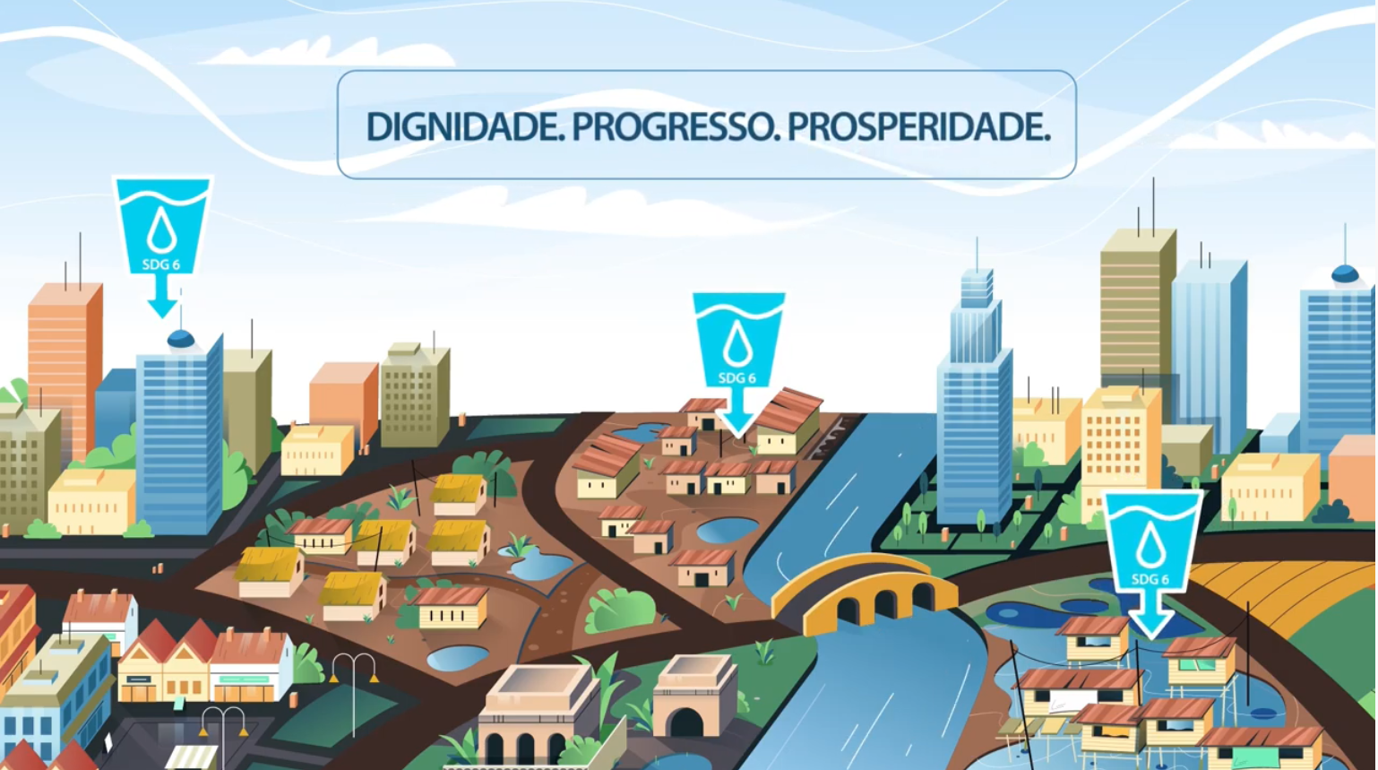
Normas de saneamento em 2 minutos
English
Français
Português
中文
Notes:
Veja um vídeo de 2 minutos que explica as Normas de Saneamento no seu idioma preferido:
Sanitation Standards Explained in 2 Minutes (English Subtitles) https://www.youtube.com/watch?v=DhNaJqEZvoM&feature=youtu.be
Normes d'assainissement en 2 minutes (sous-titres Français) https://www.youtube.com/watch?v=Gxl_DB-peqc
Normas de saneamento em 2 minutos (legendas em Português) https://www.youtube.com/watch?v=zxv-7lPT1xQ
Sanitation Standards Explained in 2 Minutes (Chinese subtitles)/ 两分钟了解卫生标准 （中文字幕）https://www.youtube.com/watch?v=ASPT3YMJdNo ou https://v.youku.com/v_show/id_XNDc4MzA0OTkyOA==.html?spm=a2hbt.13141534.app.5~5!2~5!2~5~5~5!2~5~5!2~5!2~5!2~5~5~A
Veja todos os vídeos aqui: https://www.youtube.com/user/ansidotorg/playlists?view=50&sort=dd&shelf_id=5

Slide 5
como funciona
O dispositivo exposto assemelha-se tipicamente a um sistema tradicional de sanita
O dispositivo não exposto trata o produto de entrada utilizando uma série de processos biológicos, químicos ou físicos sofisticados
Notes:
Na maioria dos casos, o dispositivo exposto parece-se muito com um sistema tradicional de sanita (urinol, retrete turca, sanita de sentar); e o utilizador não terá consciência de que o dispositivo não exposto é qualquer coisa fora daquilo a que está habituado.
No entanto, o dispositivo não exposto é bastante sofisticado. Trata o produto de entrada (fezes, urina, sangue menstrual, papel higiénico, água de limpeza anal) utilizando uma série de processos biológicos ou químicos para unidades físicas (por exemplo, digestão anaeróbica e aeróbica, combustão, desinfecção electroquímica, membranas).
Alguns sistemas utilizam uma destas tecnologias/processos, enquanto outros sistemas aplicam vários processos unitários combinados.

Slide 6
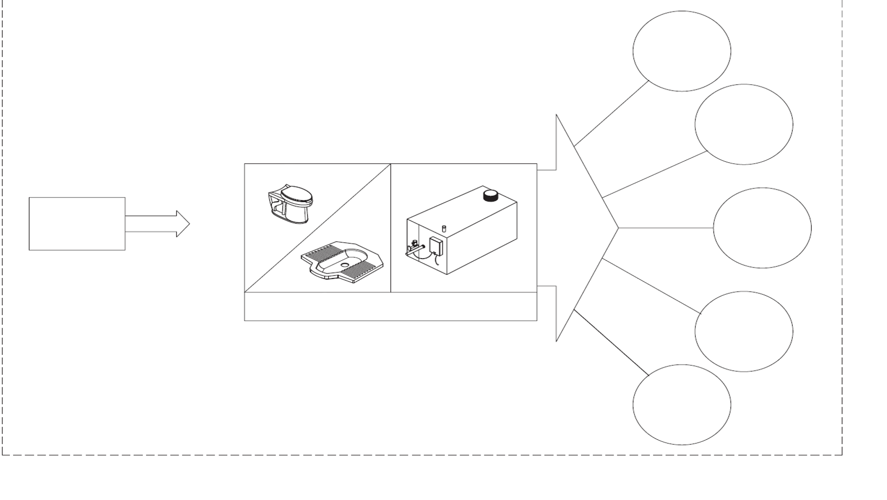
DESCARGA DO SÓLIDO SEGURA OU REUTILIZAÇÃO
DESCARGA DO LÍQUIDO SEGURA OU REUTILIZAÇÃO
DISPOSITIVOS EXPOSTOS (S)
DISPOSITIVOS NÃO EXPOSTOS
PRODUTO DE ENTRADA
PRODUTO DE SAÍDA
EMISSÃO PARA A ATMOSFÉRICA
RECOLHA/TRANSPORTE
ODOR
RUÍDO
Figura 1 - Conceito de um sistema de saneamento não ligado à rede de esgotos
Notes:
Conceito de sistema de saneamento não ligado à rede de esgotos, conforme demonstrado na norma ISO 30500.

Slide 7
uma opção para todos
os sistemas de saneamento não ligados à rede de esgotos oferecem uma opção sustentável e prática sempre que os sistemas de esgotos convencionais ou outras soluções autónomas não sejam viáveis
sanitas públicas
parques nacionais
edifícios verdes
comunidades rurais
cenários urbanos
instalações informais
Notes:
Os sistemas de saneamento não ligados à rede de esgotos (NSSS) e ISO 30500 podem beneficiar todas as nossas comunidades
Nas comunidades de rendimento mais elevado, um NSSS é uma solução sustentável para os sistemas de desperdício comummente utilizados actualmente, que consomem água e electricidade em excesso
Em comunidades com menores rendimentos, estes sistemas podem proporcionar uma opção mais segura e higiénica, sem necessidade de uma ligação eléctrica ou de esgotos consistente

Slide 8
consenso global
48 países reuniram-se para rever a norma
Indústria
Governo
Meio académico
ONGs
Notes:
A ANSI abordou a ISO para iniciar este processo de criação de uma norma internacional para sistemas de saneamento sustentáveis e não ligados à rede de esgotos (que acabou por se tornar ISO 30500) já em 2016.
Depois de um comité de peritos (PC 305) –incluindo representantes da indústria, do governo, do meio académico e das ONGs – de todo o mundo ter elaborado a norma, os ensaios de protótipos começaram em 2017 na Universidade de KwaZulu-Natal, na África do Sul. Na Índia e na China também foram testados protótipos que tentam cumprir os critérios de desempenho e de ensaio da norma ISO 30500.
Desde 2018, o ANSI tem vindo a defender a promoção do reconhecimento nacional desta norma. A ANSI reconhece o incrível potencial que as normas de saneamento não ligado à rede de esgotos têm para transformar comunidades em todo o mundo. Contacte o ANSI ou o seu organismo nacional de normalização se tiver dúvidas sobre as normas de saneamento não ligado à rede de esgotos.

Slide 9
Comité de projecto 305 membros, em representação de 48 países
Membro participante
Membro observador
Secretariado

Slide 10
Que é uma Norma e como beneficia a água e o saneamento global?
English
Français
Português
中文
Notes:
Veja um pequeno vídeo sobre como as normas podem melhorar a água, o saneamento e a higiene no seu idioma preferido:
What’s a Standard, and How Does it Benefit Global Water and Sanitation? (English Subtitles) https://www.youtube.com/watch?v=tH-UzBsslSc
Qu’est-ce qu’une norme et quels sont ses avantages pour le secteur de l’eau et l’assainissement (sous-titres Français) https://www.youtube.com/watch?v=UEJhNzE-p-I
Que é uma Norma e como beneficia a água e o saneamento global? (legendas) https://youtu.be/zxv-7lPT1xQ
What’s a Standard, and How Does it Benefit Global Water and Sanitation? // 什么是标准， 它对于全球水和卫生有何益处？（中文字幕）https://www.youtube.com/watch?v=5W4FvUuEjoE ou https://v.youku.com/v_show/id_XNDc4MzAyMjEzMg==.html?spm=a2hbt.13141534.app.5~5!2~5!2~5~5~5!2~5~5!2~5!2~5!2~5~5!2~A
Veja todos os vídeos aqui: https://www.youtube.com/user/ansidotorg/playlists?view=50&sort=dd&shelf_id=5

Slide 11
Especificações ISO
métricas de qualidade
descargas de sólidos e líquidos
emissões atmosféricas, cheiro e ruído
critérios de produção
segurança
funcionalidade
usabilidade
fiabilidade
manutenção
compatibilidade com os objectivos de protecção ambiental
Notes:
Para cumprir a norma, os protótipos e produtos terão de respeitar uma norma de qualidade para as descargas sólidas, líquidas, de odores, de emissões atmosféricas e de ruído e cumprir determinados critérios de segurança, funcionalidade, usabilidade, fiabilidade, capacidade de manutenção e compatibilidade com os objectivos de protecção ambiental

Slide 12
porquê uma norma?
um instrumento para os responsáveis políticos que trabalham em prol de sistemas de saneamento mais sustentáveis
facilitar a inovação
derrubar as barreiras comerciais aos mercados internacionais
conservar água preciosa
atingir os ODSs
estimular a emancipação económica
Notes:
A adopção da norma ISO 30500 tem muitas vantagens para [inserir o nome do seu país].
Pode poupar tempo e dinheiro: os decisores políticos não terão de gastar recursos para garantir a segurança dos produtos e os fabricantes receberão uma orientação para criar produtos que cumpram as normas internacionais, facilitando a entrada no mercado.
Os reguladores e o governo poderão recorrer a uma fonte de informação e experiências constantemente actualizada, garantindo o sistema mais eficiente.

Slide 13
porquê uma norma?
uma orientação para fabricar, comercializar e implementar amplamente a tecnologia onde ela é mais necessária
constituir uma referência para garantir a qualidade e a segurança
aumentar a produtividade e a eficiência
minimizar desperdícios e erros
reduzir os custos
Notes:
Uma norma aumentará a capacidade das empresas de fabricar, comercializar e aplicar amplamente a tecnologia e ajudará a facilitar o comércio internacional, utilizando um sistema universalmente reconhecido e beneficiando da confiança no nome ISO.

Slide 14
porquê uma norma?
uma sanita segura, fiável e higiénica para as famílias e comunidades
Notes:
Será garantida aos utilizadores finais destas sanitas uma experiência fiável, segura, higiénica e inodora, que poderá mesmo produzir sub-produtos que podem ser reutilizados pela comunidade.

Slide 15
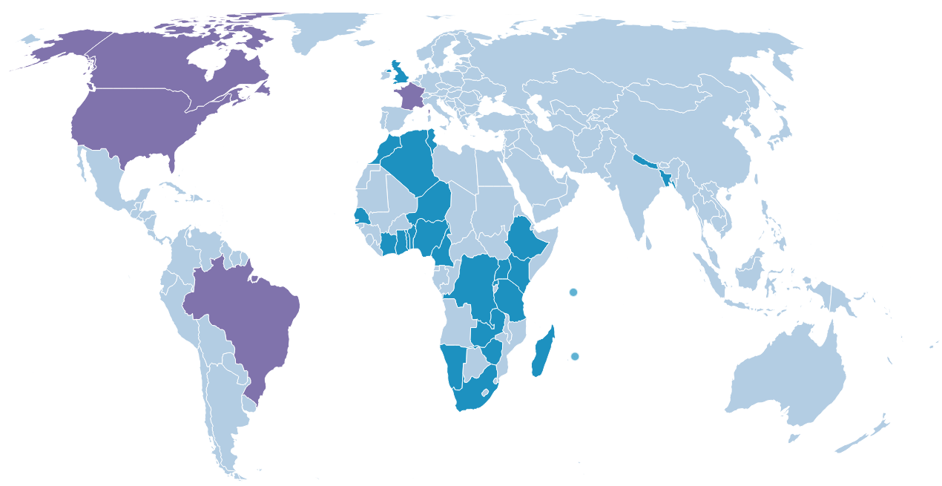
Adopções Nacionais das normas ISO 30500 e ISO 24521
Mapa Nacional de Adopção em vigor a partir de 26 de fevereiro de 2024
Legenda:
ISO 30500 Adoptada
ISO 24521 Adoptada
ISO 30500 e ISO 24521 Adoptadas
Notes:
Visite https://sanitation.ansi.org/Standard/StandardAdoptionMap para o mapa mais recente

Slide 16
o seu papel e os próximos passos
como pode trabalhar para a adopção e utilização das normas?
identificar as principais normas, regulamentos ou leis já em vigor em matéria de saneamento
compreender o processo de adopção de uma nova norma internacional a nível nacional
organizar um seminário nacional para educar as partes interessadas no seu país ou comunidade
recolher ideias das principais partes interessadas e conquistar a sua adesão
realizar acções de formação para os trabalhadores do sector do WASH

Slide 17
O ANSI está aqui para ajudar
parcerias e trabalho em rede
assistência técnica individual para a adopção de medidas
assistência contínua e de acompanhamento para apoiar a implementação e utilização
fornecer materiais didácticos e de formação adicionais

Slide 18
ISO 30500
dignidade
progresso
prosperidade
https://sanitation.ansi.org/
sanitation@ansi.org

